Slide 1

PHÒNG GIÁO DỤC VÀ ĐÀO TẠO HUYỆN TIÊN LÃNG.
TRƯỜNG TIỂU HỌC TIÊN THANH
NHIỆT LIỆT CHÀO MỪNG QUÝ THẦY CÔ
ĐẾN VỚI GIỜ HỌC ÂM NHẠC LỚP 5
Giáo viên:Trần Thị Xuân Hương

Slide 2



Mở đầu

Slide 3




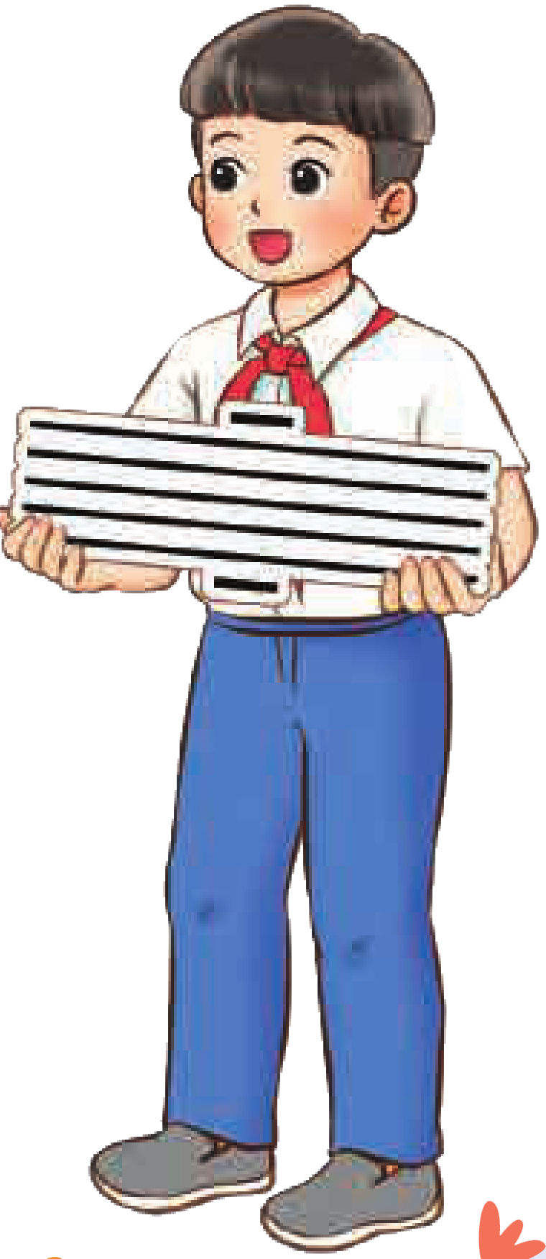
TIẾT 1
LÝ THUYẾT ÂM NHẠC: TRỌNG ÂM, PHÁCH, VẠCH NHỊP, Ô NHỊP
ĐỌC NHẠC: BÀI SỐ 1

Slide 4



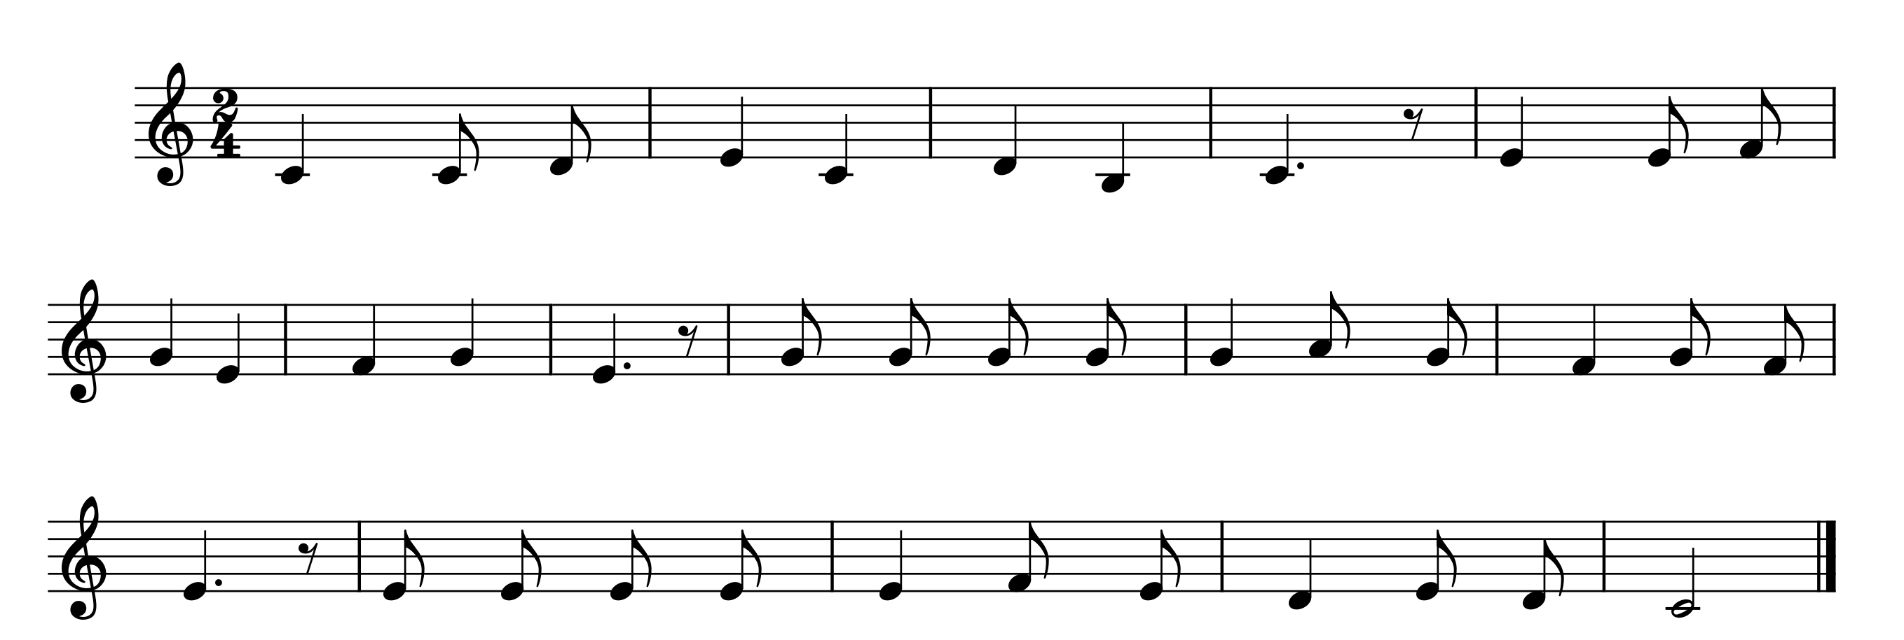
Hình thành kiến thức
Nghe và cảm nhận bài hát Đàn gà trong sân
Gà chưa biết gáy là con gà con. Gà mà biết
gáy là con gà cha. Đi lang thang trong sân có con gà có con
gà. Đi lang thang trong sân có con gà có con gà.

Slide 5
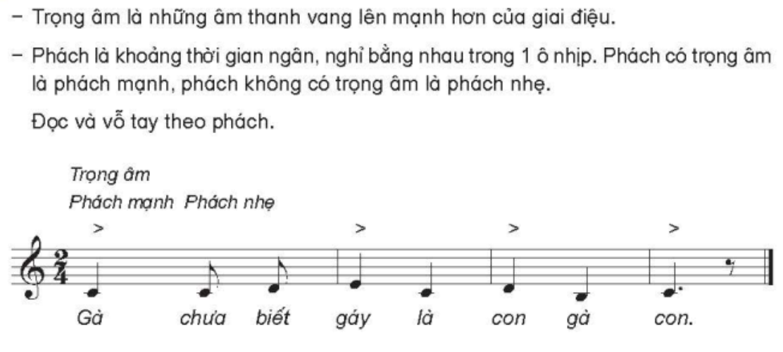
Đọc tìm hiểu
Đọc lời ca và vỗ tay theo phách.

Slide 6
Trả lời các câu hỏi:
+ Trọng âm là những âm thanh vang lên như thế nào?
+ Trọng âm là những âm thanh vang lên mạnh hơn trong giai điệu
+ Phách là khoảng thời gian ngân, nghỉ như thế nào? Phách có trọng âm là phách gì? Phách không có trọng âm là phách gì?
+ Phách là khoảng thời gian ngân nghỉ bằng nhau trong 1 ô nhịp. phách có trọng âm là phát mạnh, phách không có trọng âm là phách nhẹ.

Slide 7
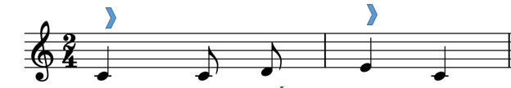

Đọc tìm hiểu
2. Vạch nhịp và ô nhịp
Vạch nhịp là vạch thẳng đứng nằm trong khuôn nhạc dùng để phân chia
khuông nhạc thành các ô nhịp.
Vạch nhịp
- Vạch nhịp kép: Là một vạch nhạt và một vạch đậm dùng để kết thúc bản nhạc.
Vạch nhịp kép

Slide 8


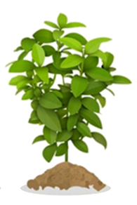

- Ô nhịp: Là khoảng cách từ vạch nhịp này đến vạch nhịp tiếp theo.
Ô nhịp
Ô nhịp

Slide 9
Trả lời các câu hỏi:
Nhóm 1 nêu khái niệm vạch nhịp
+ Vạch nhịp là vạch thẳng đứng nằm trong khuông nhạc dùng để phân chia khuông nhạc thành các ô nhịp.
Nhóm 2 nêu khái niệm vạch nhịp kép
+ Vạch nhịp kép là một vạch nhạt và một vạch đậm dùng để kết thúc bản nhạc.
Nhóm 3 nêu khái niệm ô nhịp
+ Ô nhịp là khoảng cách từ vạch nhịp này Đến vạch Vạch nhịp tiếp theo

Slide 10
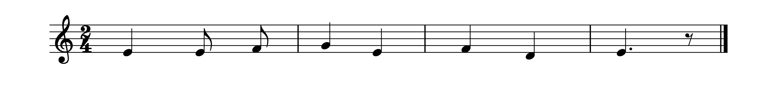
Luyện tập
Tìm những ca từ ở phách mạnh và phách nhẹ trong câu hát của bài hát sau:
Mạnh
Nhẹ
Mạnh
Nhẹ
Mạnh
Nhẹ
Mạnh
Nhẹ

Slide 11

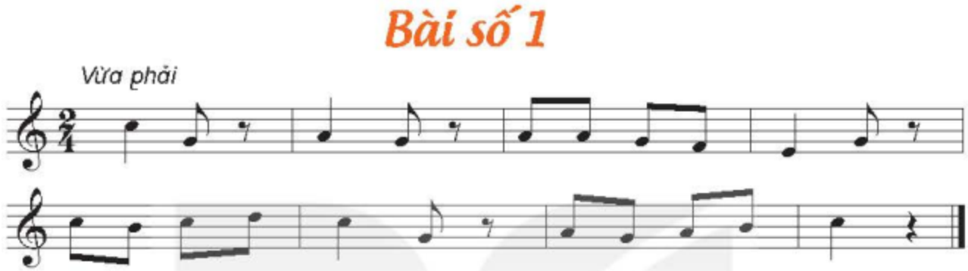

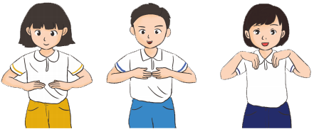
Hình thành kiến thức
Giới thiệu, đọc mẫu
? Hình nốt nhạc, tên nốt nhạc
1
2

Slide 12
Đọc gam Đô trưởng

Slide 13

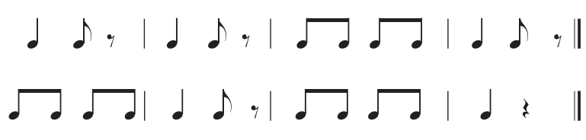
Vị trí nốt Rê:
Gõ hoặc vỗ tay theo tiết tấu

Slide 14
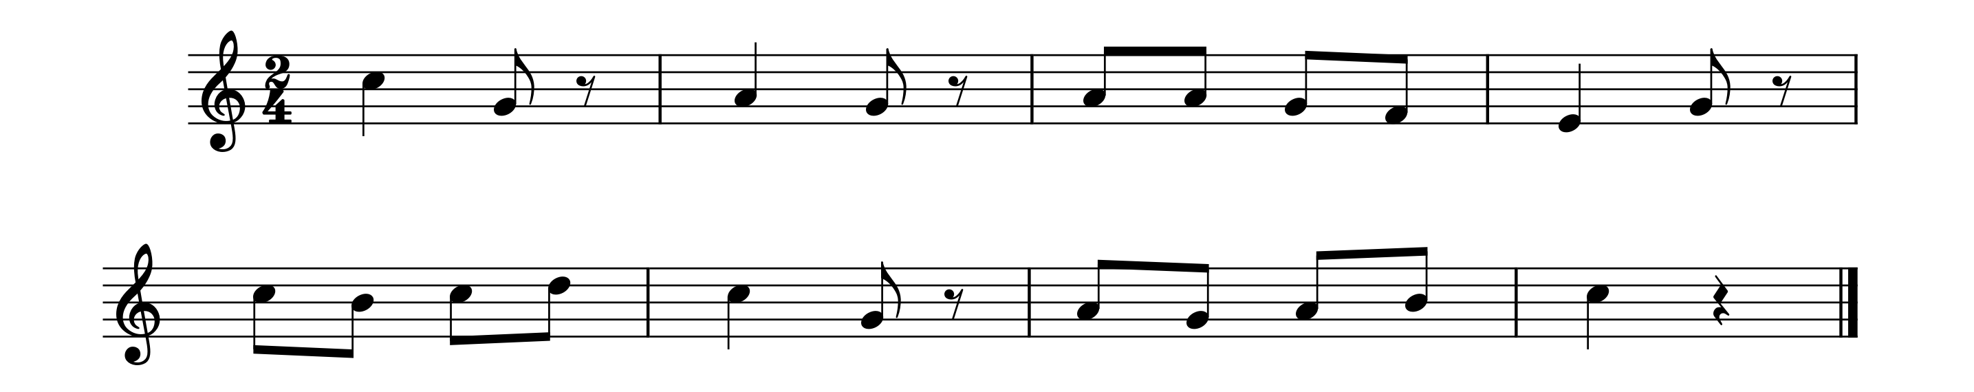
Tìm hiểu bài nhạc:
Bài đọc nhạc số 1
Bài được viết ở nhịp 2/4
Cao độ: Đô, rê, mi, pha, son, la, si
Trường độ: Nốt đen, nốt móc đơn, dấu lặng đen, dấu lặng đơn

Slide 15

CÂU 1
Đô son la son la la son pha mi son
CÂU 2
Đô si đô rê đô son la son la si đô

Slide 16
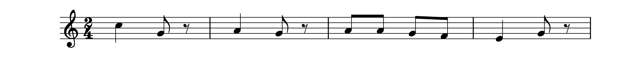
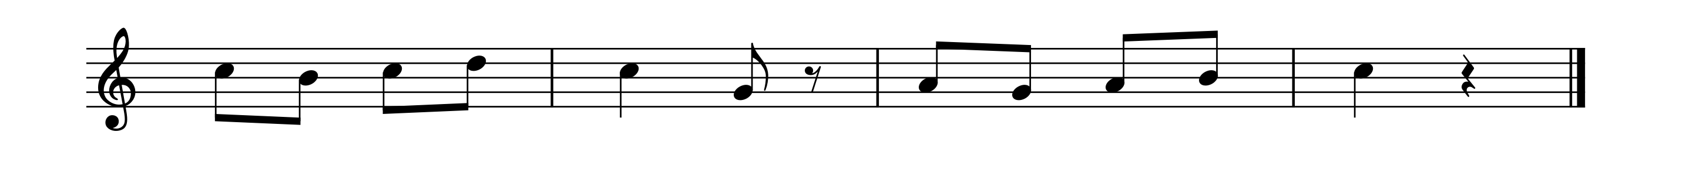
Luyện tập
Đọc cả bài các hình thức
Đô son la son la la son pha mi son
Đô si đô rê đô son la son la si đô

Slide 17


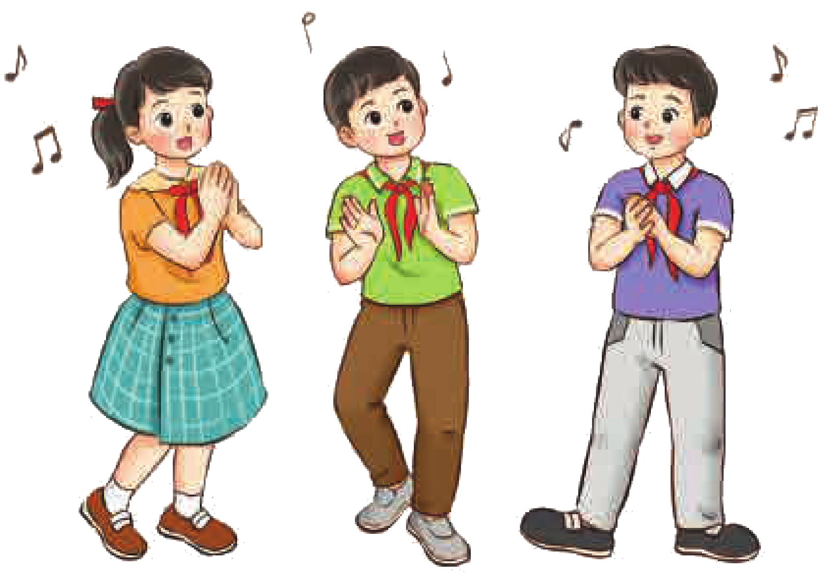
Đọc nhạc kết hợp gõ đệm theo phách
Bài đọc nhạc số 1
Đô son la son la la son pha mi son
Đô si đô rê đô son la son la si đô

Slide 18
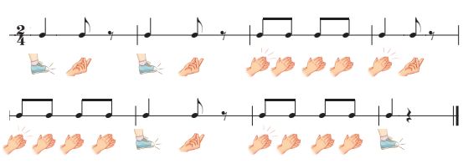
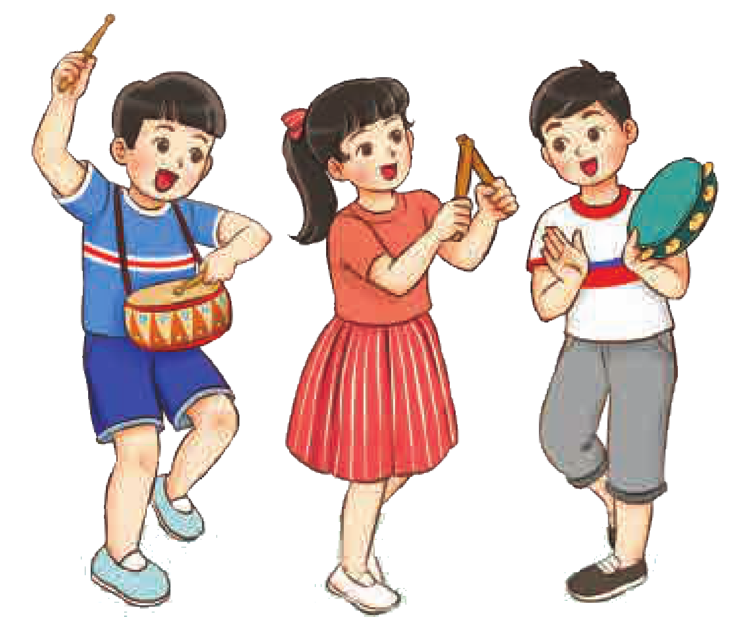
Đọc tiết tấu kết hợp vận động cơ thể
Đô son la son la la son pha mi son
Đô si đô rê đô son la son la si đô

Slide 19



Chúc quý thầy cô mạnh khỏe
Các em học sinh chăm ngoan học giỏi

